Slide 1
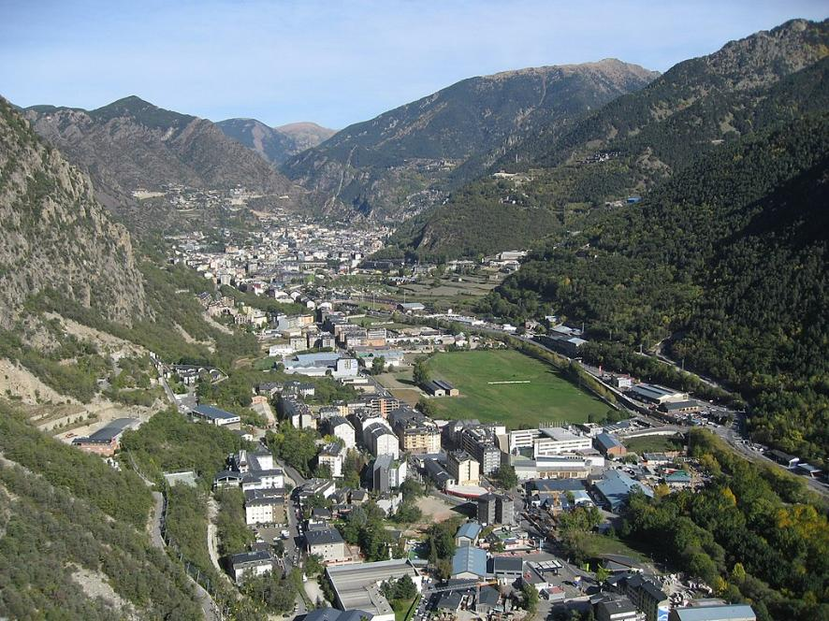
Andorre
Cliquez Droit PPS En Manuel Merci

Slide 2
L'Andorre, en forme longue la principauté d'Andorre (en catalan : Andorra et Principat d’Andorra), est un État d'Europe du Sud et, selon certaines définitions, d'Europe de l'Ouest, en fait d'Europe du Sud-Ouest. Bordée par l'Espagne et la France (donc enclavée dans l'Union européenne), et située dans le massif des Pyrénées, elle est principalement constituée de montagnes élevées.

Slide 3
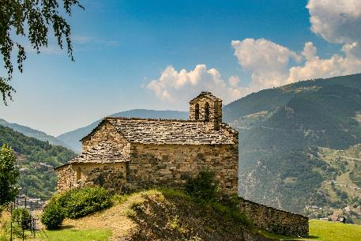
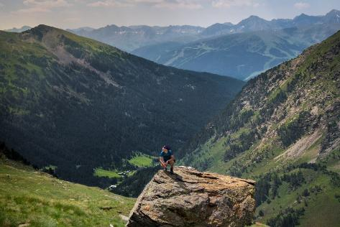
Petit pays d’Europe situé entre la France et l’Espagne, plus exactement dans les Pyrénées, l’Andorre,

Slide 4
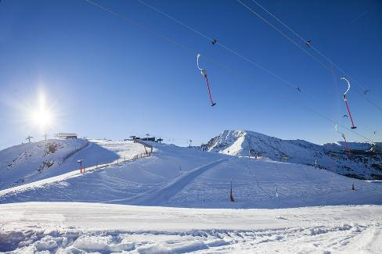
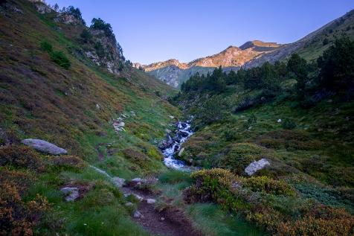

Slide 5

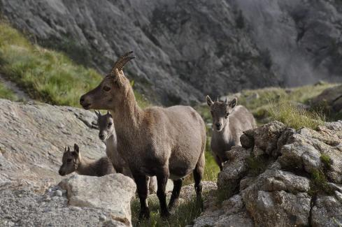

Slide 6
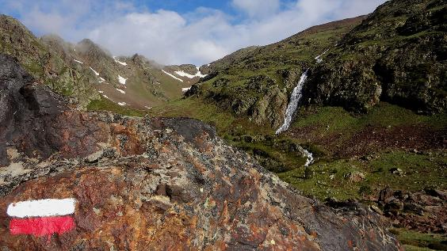
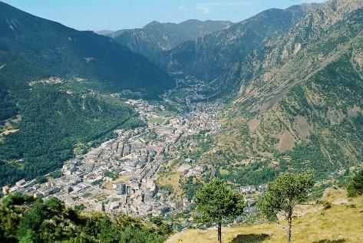

Slide 7
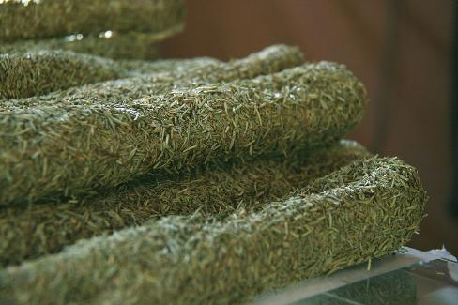
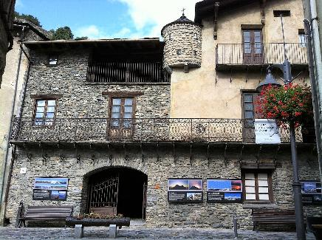

Slide 8
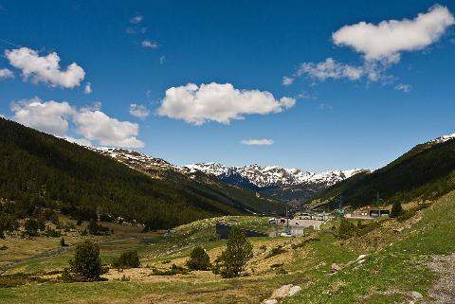
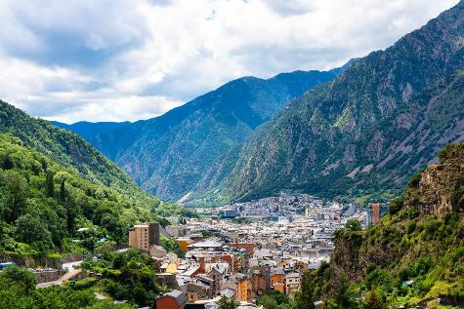
Andorre-la-Vieille 1 et 2

Slide 9
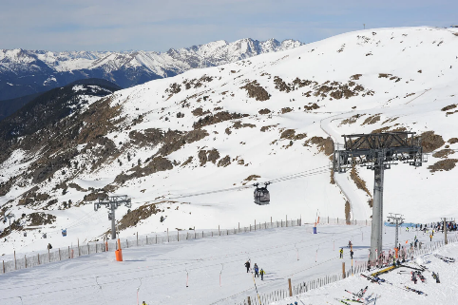
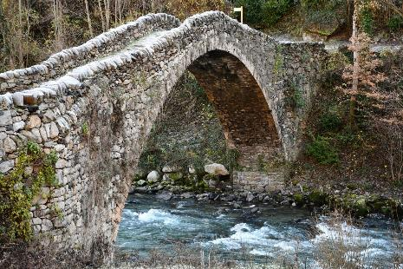
Le Pont de la Margineda
Le domaine skiable Grandvalira

Slide 10
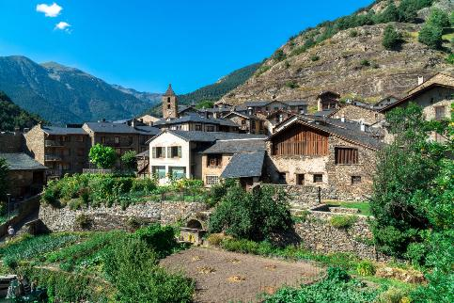
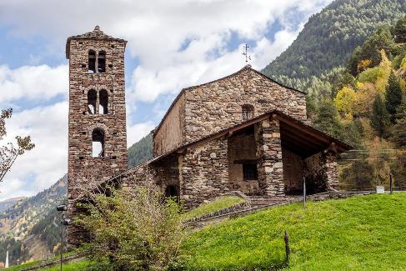
L’église Sant Joan de Caselles
Ordino

Slide 11
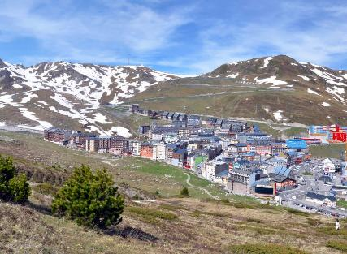
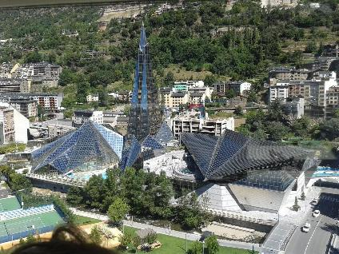
Le centre de spa Caldea
Le Pas de la Case

Slide 12
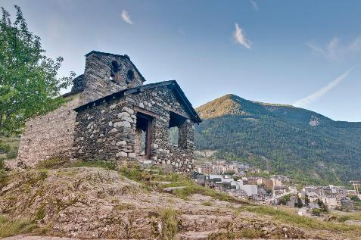
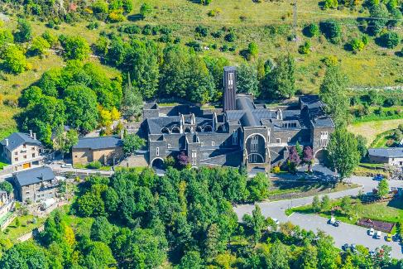
Le sanctuaire de Meritxell
L’ensemble historique des Bons

Slide 13
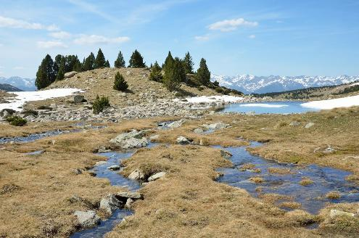
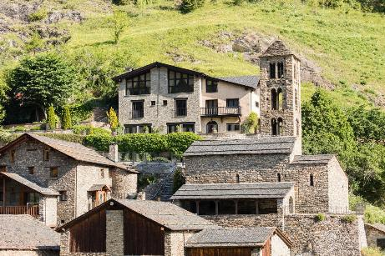
L’église Sant Climent de Pal
La vallée du Madriu-Perafita-Claror

Slide 14
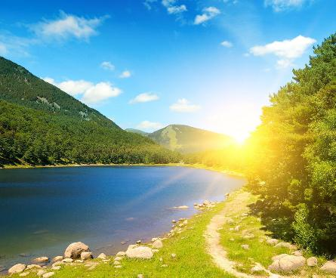
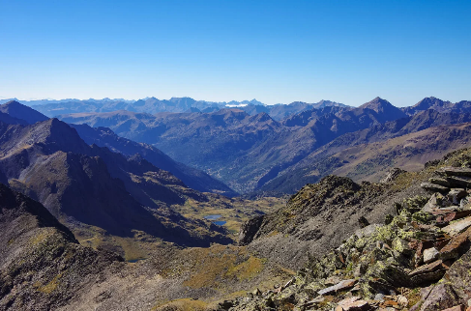
Le Parc naturel des vallées du Coma Pedrosa
Le lac d’Engolasters

Slide 15
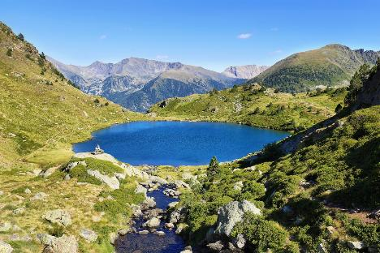
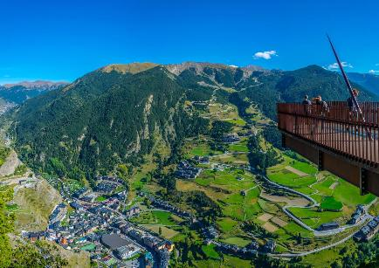
Le belvédère Roc del Quer
Les estanys de Tristaina

Slide 16
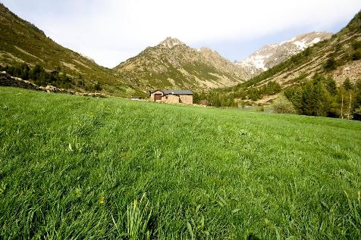
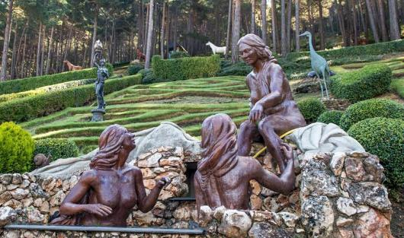
Jardins Contemporains de Juberri
La vallée d’Incles

Slide 17
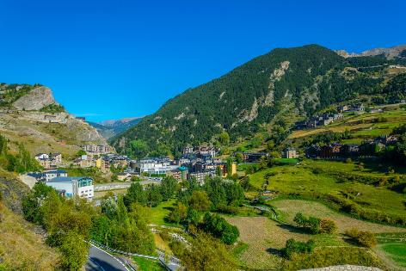
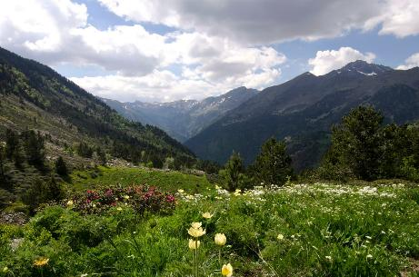
Le parc naturel de la vallée de Sorteny
Canillo

Slide 18
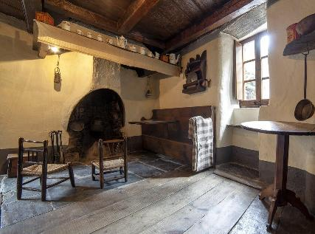
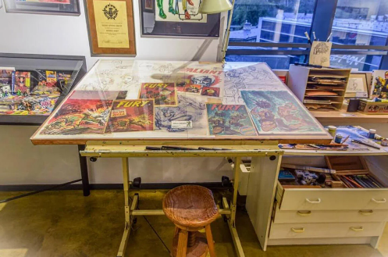
Le Musée Comic de La Massana
Le musée ethnographique Casa Cristo

Slide 19
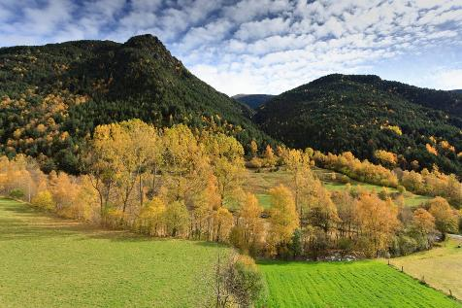
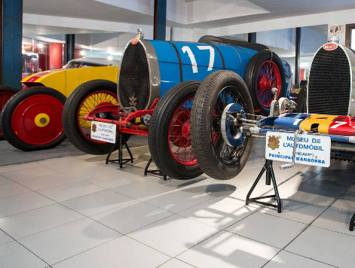
Musée national de l'automobile
La route du fer

Slide 20
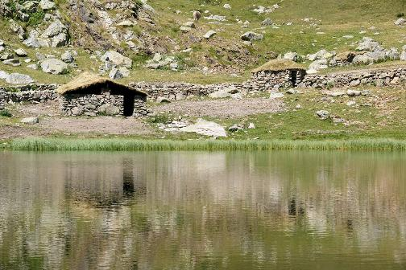
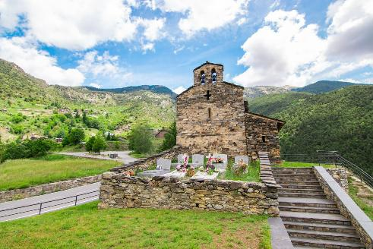
L’église Sant Serni de Nagol
Orri del Cubil

Slide 21
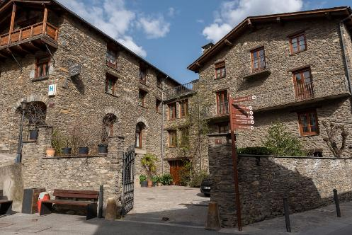
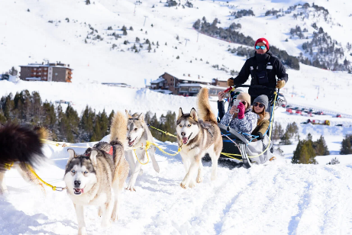
Mushing Pirineus
La Maison-musée d’Areny-Plandolit

Slide 22
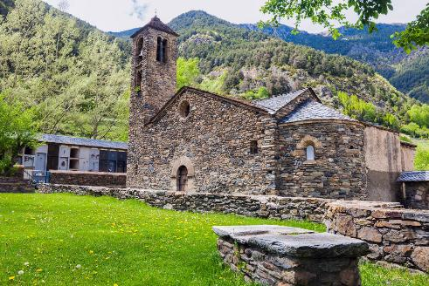
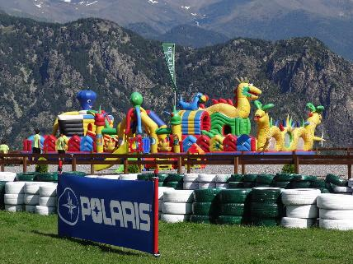
Naturland
La Cortinada

Slide 23
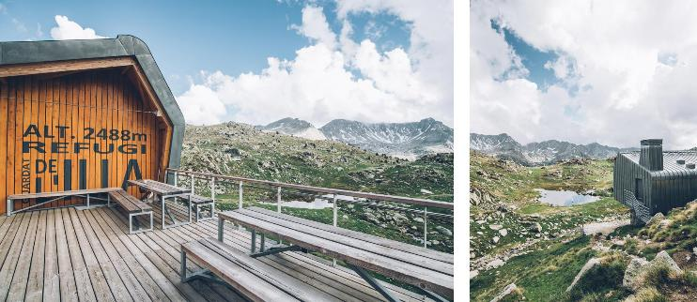
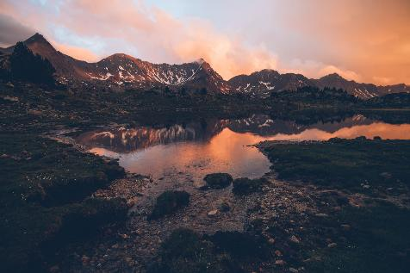
Randonnée en Andorre dans une vallée classée à l’UNESCO à Suivre

Slide 24
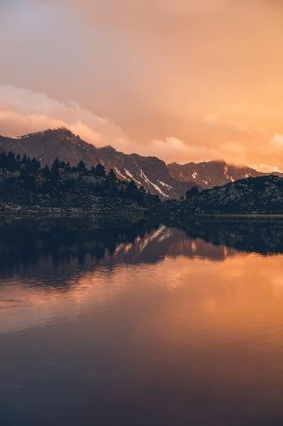
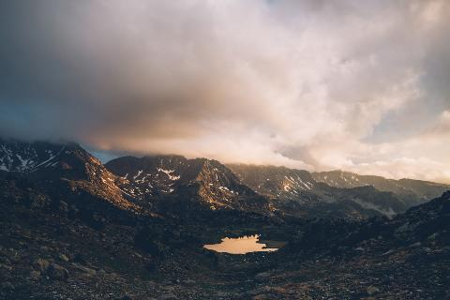

Slide 25
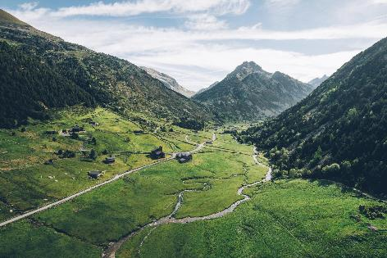
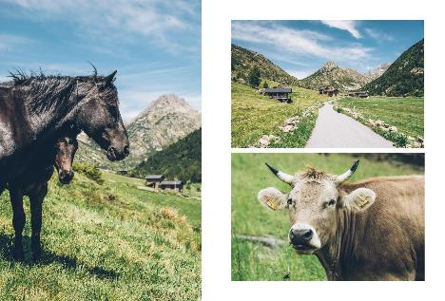

Slide 26
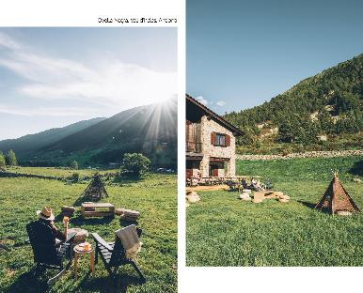
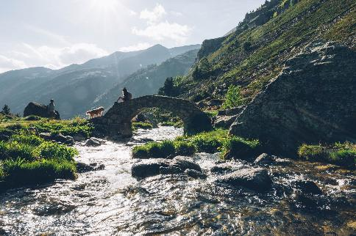

Slide 27

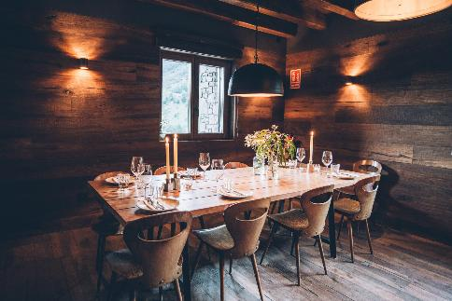

Slide 28
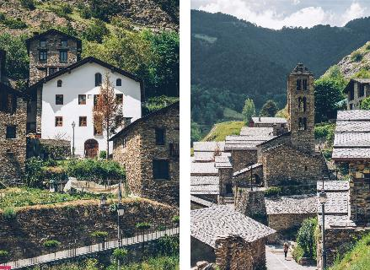


Slide 29



Slide 30

Lorient Vous A Présenté Andore
Vue sur le Pas de la Case au pied du col d'Envalira.
Les Images Et Le Son Du Net
Daniel

